Slide 1
Тема: Такрар гьабиялъул дарс
-Маг1арул мац1 лъаялъул хал гьаби.
-Авар мац1алдехун рокьи бижизаби.
Мурад:

Slide 2
Берцинхъвай .
К1 к1
Къ къ
Кь кь

Slide 3
Гъ х1арп гъварараб буго
Гъулгъудула, багъула,
Гъенола, гъаримлъула,
Гъарула, гъапуллъула
Гъуни,гъалбац1,магъало,
Гъаран, рагъи, гъалмагъир
Гьал раг1абазулъ гъ х1арп
Гъварунабизе кола.

Slide 4
Хъ х1арп хъач1аб жо буго,
Хъирхъидула,хъет1ола,
Хъаз,хъарахъ,хъабахъ, хъазан
Хъал, хъалахъ, хъизан, хъутан,
Хъач1го, хъирхъидилаго
Хъ нижеца абила.

Slide 5
Хь х1арп ц1акъ хьирхьидула,
Хьимхьидула, хьурула,
хьагхьитал, борохь, рихьал,
хьами, хьон, махьа, хьонал,
борхьал г1адин хьирхьиде
хь х1арп абулаго нуж.

Slide 6
Гьал х1арпаздасалъун байбихьулел раг1аби хъвай
Г!г!-
Гьгь-
Гъ гъ-
Х! х!-
Хьхь-
Хъ хъ-
К! к!-
Кькь-
Къкъ-
Т!т!-
Ч! ч!-
Ц! ц!-
Лълъ

Slide 7
Словарияб х1алт1и.
Метер – завтра,
Г1ат1идаб – широкая,
Ккве – держи, имей,
Пайда – польза,
Г1айиб – вина.

Slide 8
Бицанк1аби ч1вай
Авлахъалда рет1араб хъах1аб буртина

Slide 9
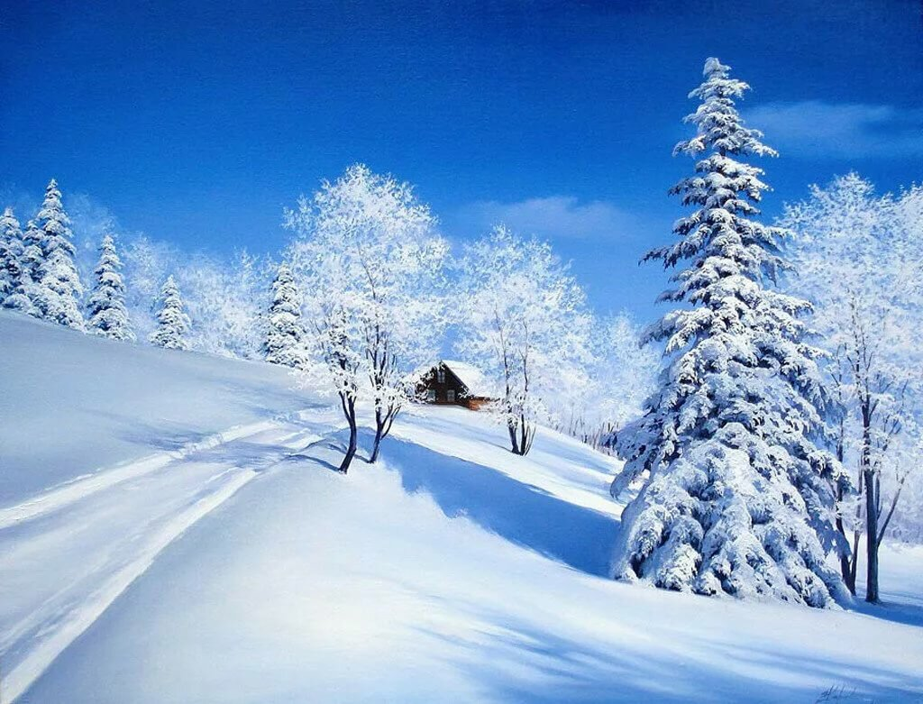
(г1азу)

Slide 10
К1иго эбел, анц1го т1инч1

Slide 11
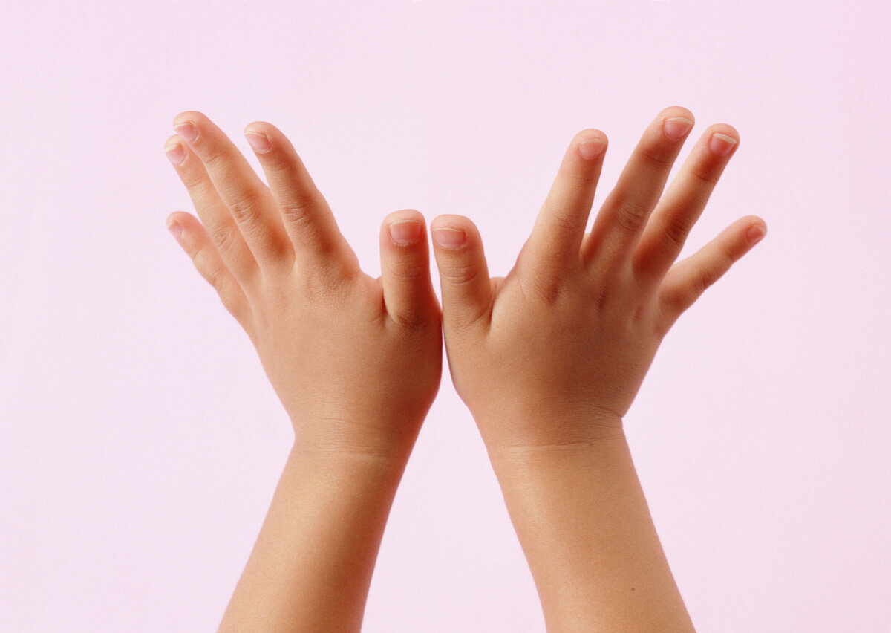
(кверал, килщал)
кверал, килщал)

Slide 12
Буханаг1ан басандулеб жо

Slide 13
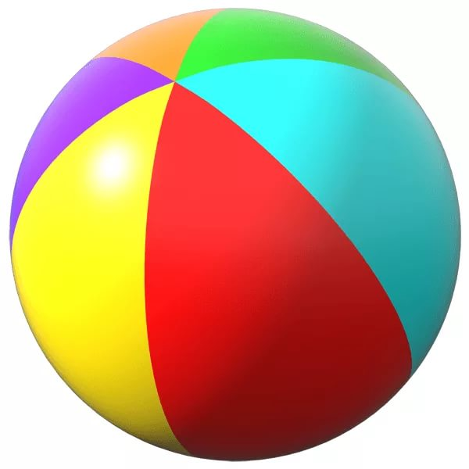
(торг1о)
(торг1о)

Slide 14
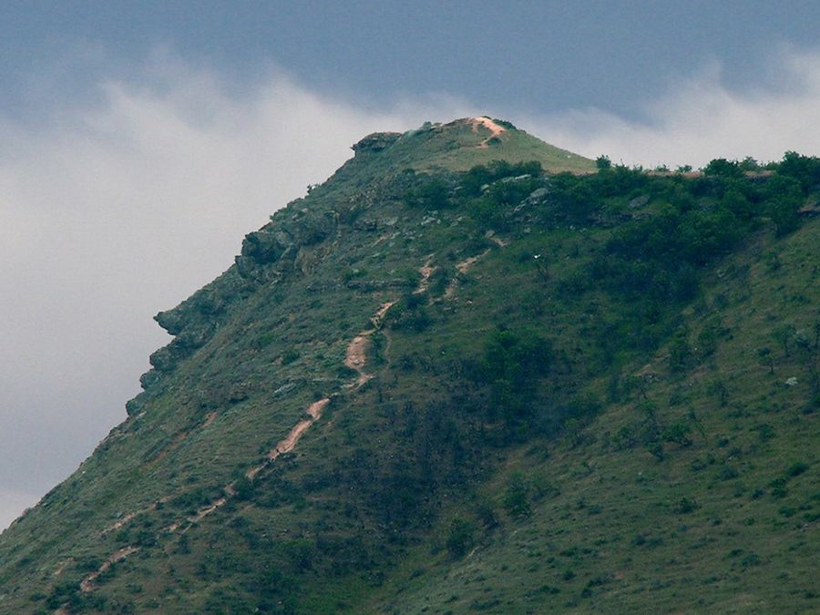
Кицаби ва абиял. – г1урус мац1алда руссинарула.
Ват1ан хириясе хвел бук1унаро.
БетIер хIалтIичIони - хIатIал свакала Гьобол г1емерасул г1умру берцинаб Бицине вортуге, гьабизе ворта Анц1ц1ул борце, цин къот1е

Slide 15
Предложениял т1уразе гьаре.
-Дида жакъа бихьана…
-Нижер классалъ…
-Дие эбелалъ…

Slide 16
Х1арпал рилана –
…ер , -ед , къ – дако , - жу , - пун , - лъана , -гъур .

Slide 17
.
Т1ехьалдаса х1алт1и. Гьумер 65, х1алт1и 146.

Slide 18
Гьаниб гъалат1 бате:
- Гьой , кету, г1ака, ц1ум, х1ама.
- Баг1ли, г1еч, гении, кокон, ламадур.
Хъах1аб, баг1араб, хинаб, ч1ег1ераб.

Slide 19
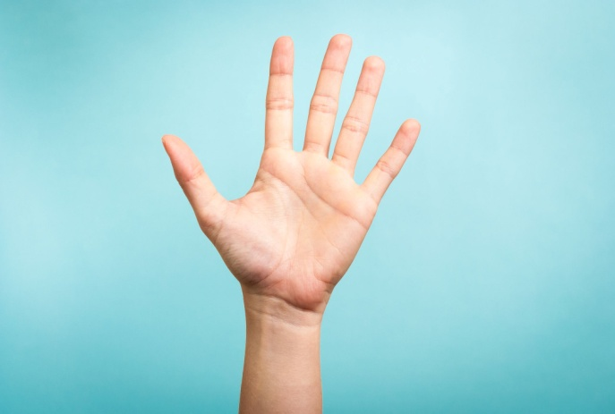
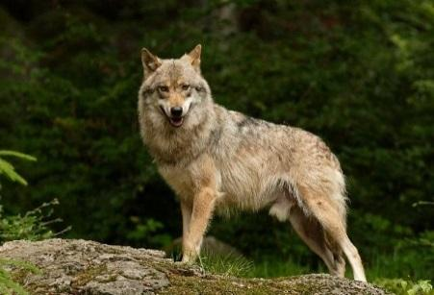
Ребусал.

Slide 20
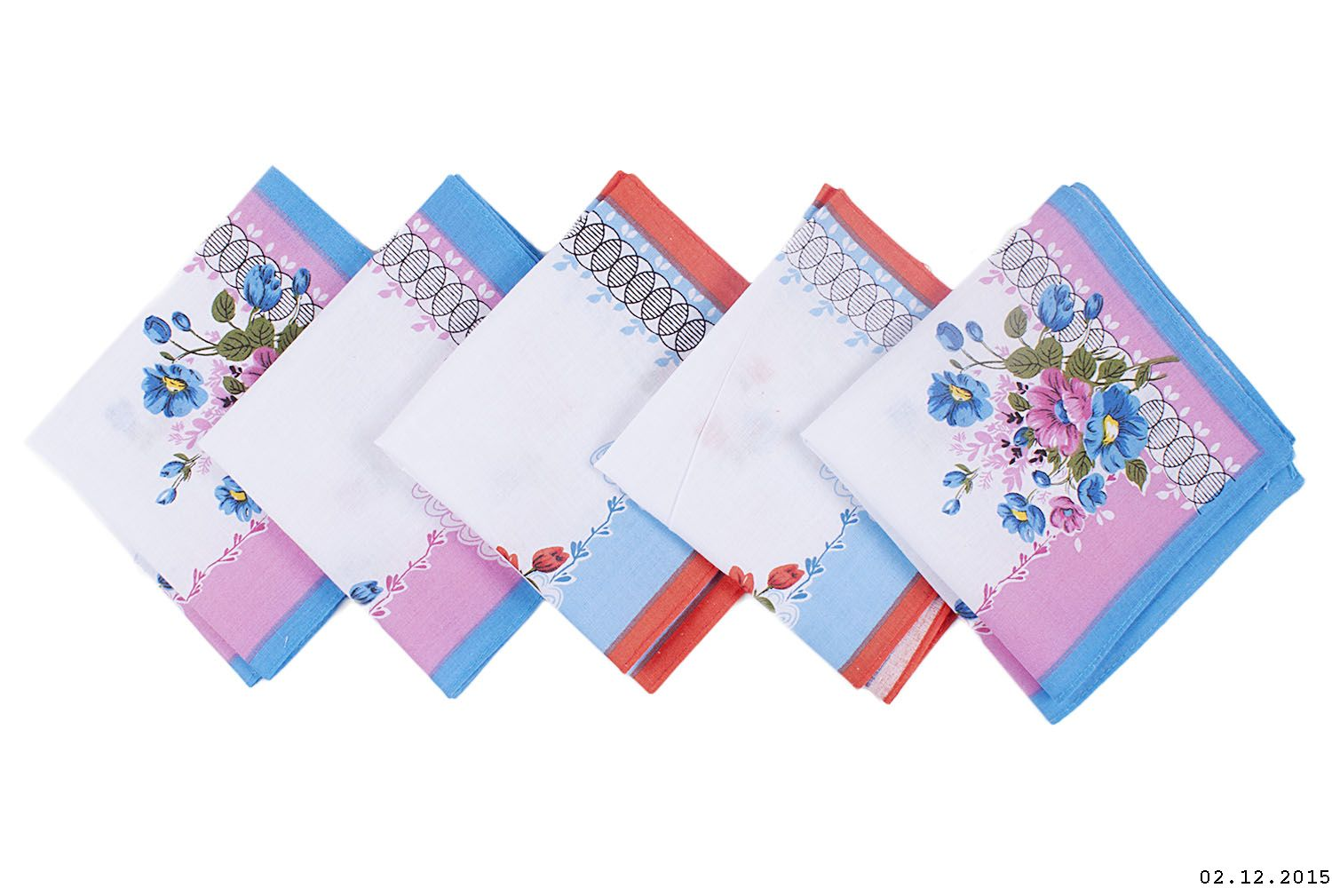
Квербац1
Квербац1
Квербац1

Slide 21
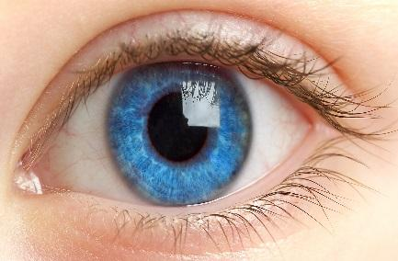

Slide 22
Берк1ал

Slide 23
Къ

Slide 24
Ц1акъ

Slide 25
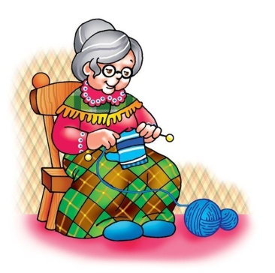
К1=Н

Slide 26
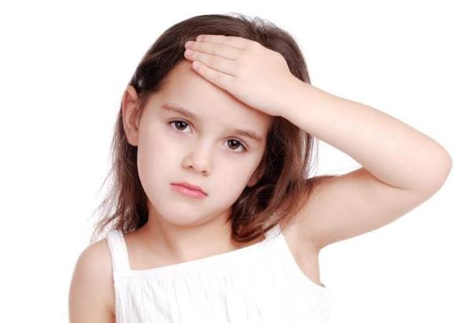
нодо

Slide 27
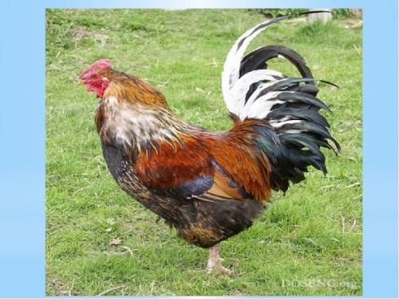
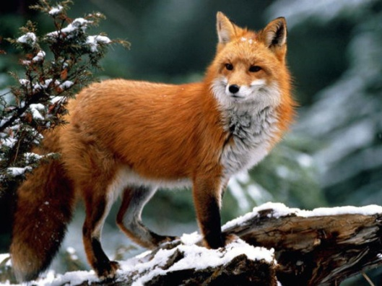
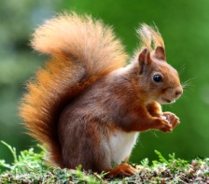
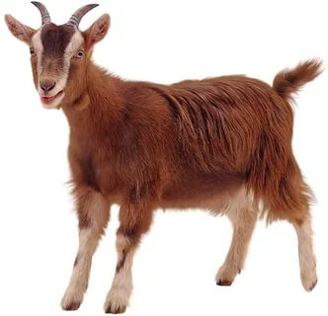
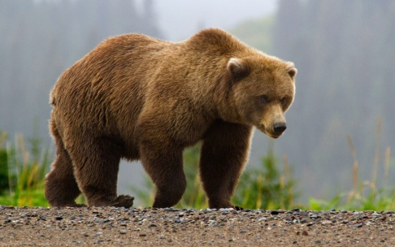
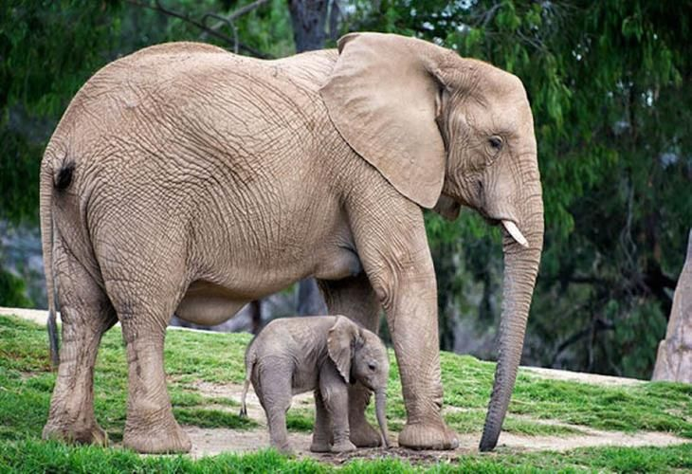
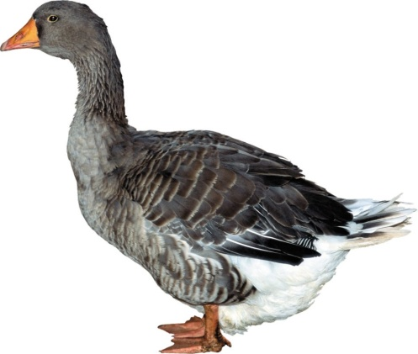
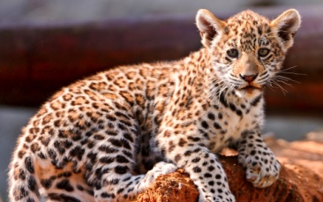
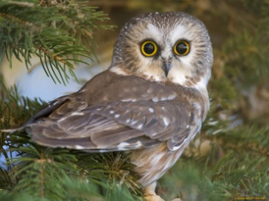
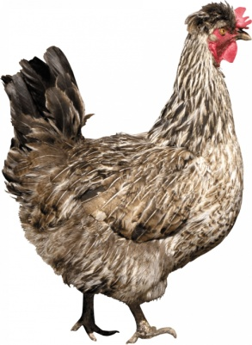
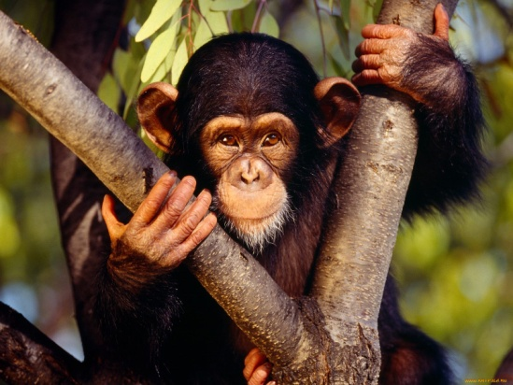
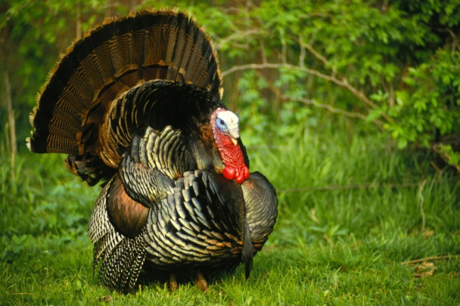
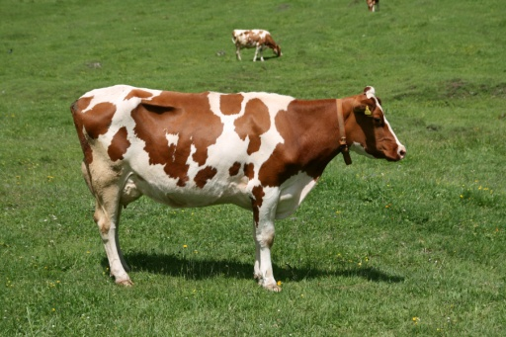
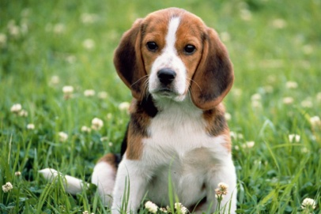
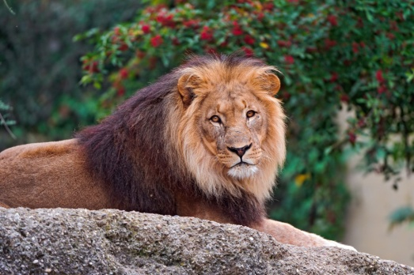
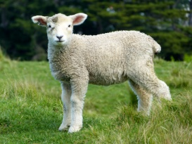
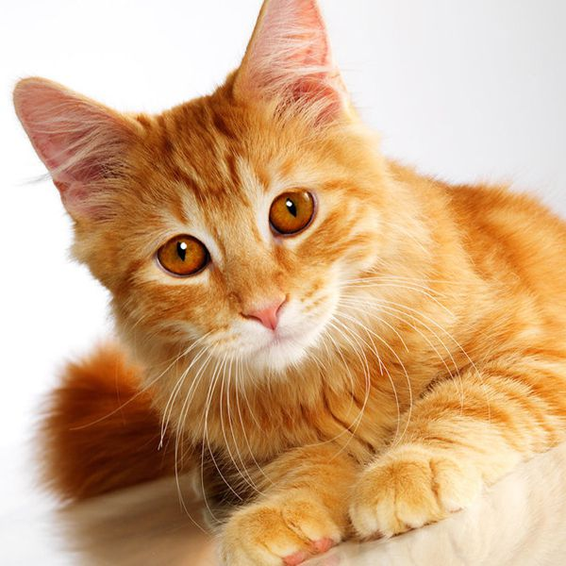
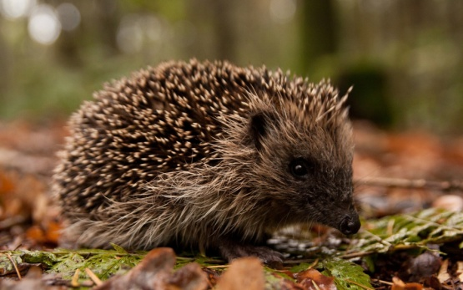
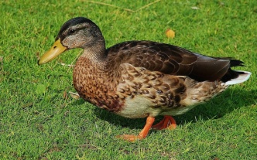
Гьал рух1ч1аголъабазул ц1арал хъвай

Slide 28
Гьаб раг1иялда ругел х1арпазул кумекалдалъун , ц1иял раг1аби ургъе.
Гьит1инлъула –

Slide 29
лъуна, уна, ина, гьалъул, т1алъи.

Slide 30
Релъаралги бат1иялги жал рате:
Баг1ли г1одокари

Slide 31
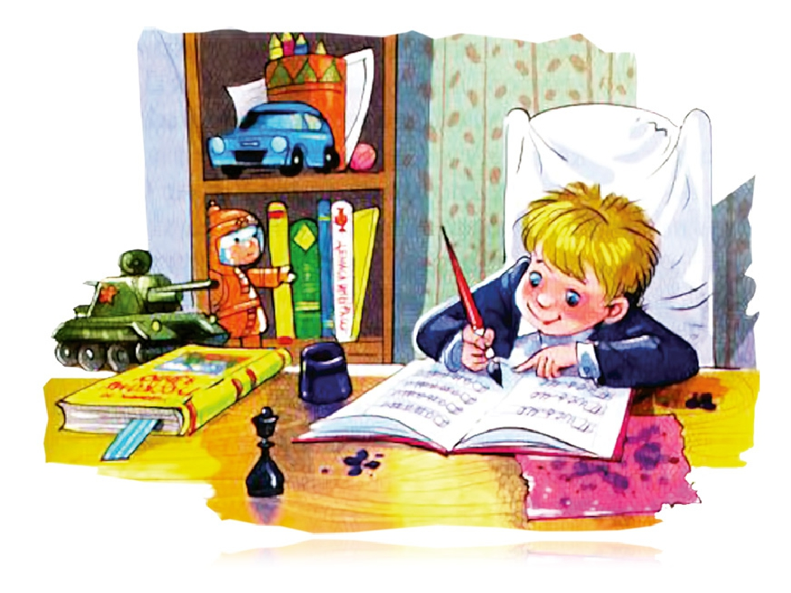
Рокъобе х1алт1и. Гьумер 65, х1алт1и149.

Slide 32
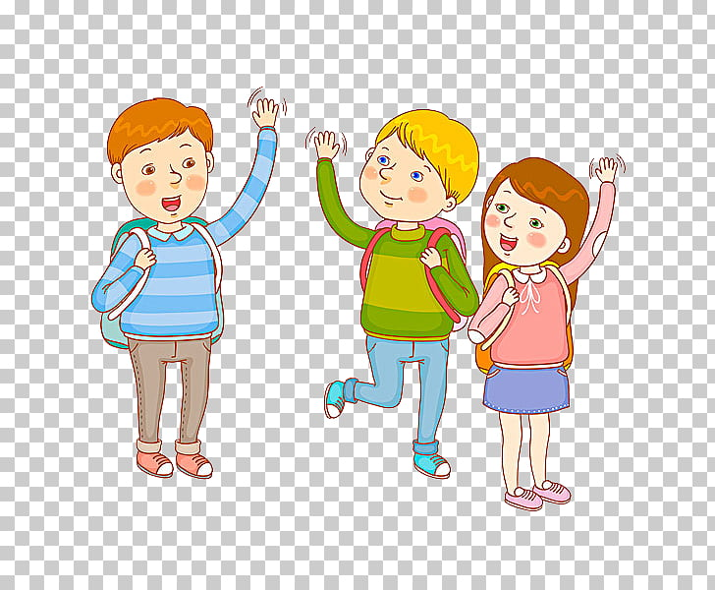
Къо – мех лъик1!

